Slide 1
О мерах поддержки научной
и инновационной деятельности
Васильев Алексей Владимирович
министр науки и инновационной политики Новосибирской области

Slide 2
Государственная программа Новосибирской области
«Стимулирование научной, научно-технической и инновационной деятельности в Новосибирской области»
План работы министерства науки и инновационной политики Новосибирской области на 2020 год
Выявление талантливой молодежи и создание условий для её успешного участия в научной, научно-технической деятельности и технологическом предпринимательстве
Предоставление грантов, премий и стипендий Правительства Новосибирской области молодым ученым
Содействие в реализации научных и инновационных проектов и программ
Организация совместного с РФФИ конкурса на предоставление поддержки проектам, в том числе реализуемым молодыми учеными
Организация конкурса на предоставление субсидий субъектам инновационной деятельности на подготовку, осуществление трансфера и коммерциализацию технологий
Развитие инфраструктуры для осуществления научной, научно-технической и инновационной деятельности
Обеспечение финансирования развития инфраструктуры для осуществления научной, научно-технической и инновационной деятельности

Slide 3
Государственная программа Новосибирской области
«Стимулирование научной, научно-технической и инновационной деятельности в Новосибирской области»
Формирование системы эффективных коммуникаций и сотрудничества субъектов научной и инновационной деятельности
Содействие установлению и развитию делового сотрудничества субъектов научной и инновационной деятельности с партнерами
Организация и проведение мониторинга научной и инновационной системы Новосибирской области
Формирование эффективной современной системы управления в области науки, технологий и инноваций
Создание единого регионального оператора в инновационной сфере
Сопровождение деятельности рабочей группы по направлению «Образование и наука» Государственного совета Российской Федерации
Разработка проекта закона Новосибирской области, регулирующего отношения в научной, научно-технической сферах и инновационной деятельности в Новосибирской области

Slide 4
Финансовое обеспечение государственной программы «Стимулирование научной, научно-технической и инновационной деятельности в Новосибирской области»
Меры государственной поддержки субъектам инновационной деятельности
2020 г., млн. руб.
Уровень готовности технологий* | 0 | 1 | 2 | 3 | 4 | 5 | 6 | 7 | 8
РФФИ | 65,0
Гранты Премии Стипендии |  |  |  | 10,7 (10,375)
Трансфер |  |  |  |  | 60,0 + 40,0 (41,1)
Субсидия б/и |  |  |  |  | 24,3 (21,18)
Субсидия УК технопарков |  |  |  |  | 25,0
*Методика определения уровней готовности технологии в рамках проектов федеральной целевой программы "Исследования и разработки по приоритетным направлениям развития научно-технологического комплекса России на 2014 - 2020 годы" (утв. Минобрнауки России 11.07.2017 N ГТ-57/14вн)

Slide 5
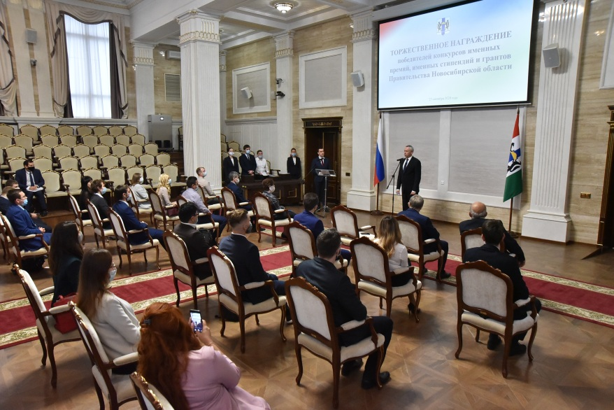
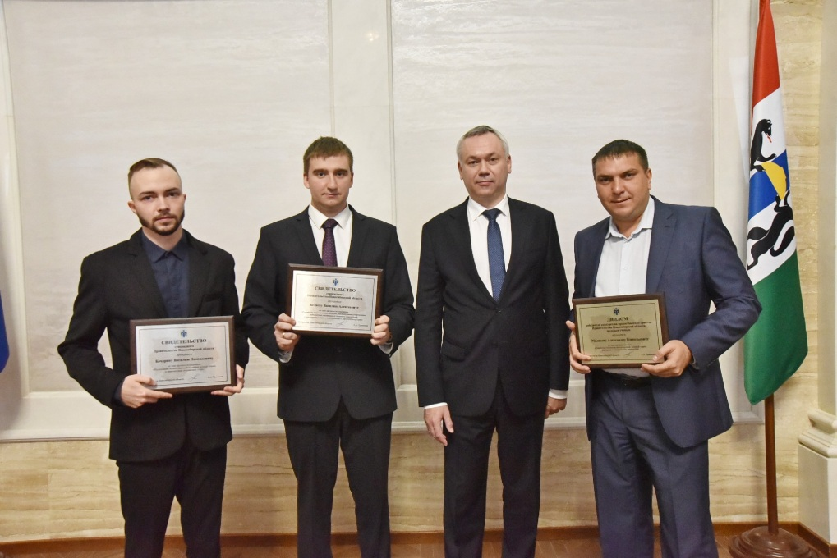
Гранты, премии и стипендии Правительства Новосибирской области
Совершенствование процедуры предоставления меры поддержки (постановление Правительства Новосибирской области № 49-п от 27.04.2020)
Торжественное вручение
23.09.2020
137 заявок на гранты, премии, стипендии
12 победителей, размер гранта: 500 тыс. руб.
10 стипендиатов, стипендии: 15,0 тыс. руб./мес.
17 лауреатов
Премии в номинации: «Лучший молодой изобретатель»: 200/150/125 тыс. руб.
Премия в номинации: «Лучший молодой исследователь» по 13 направлениям: 150 тыс. руб.
Организации: НГУ, НГТУ, СГУПС, НГАУ, СибУПК, НИИПК, ИТ, ИНХ,
СФНЦА, ИТПМ, ИК, ИЯФ, НИИФКИ, МТЦ, ИХБиФМ, ИГиМ, ИАиЭ,
ИЦиГ, ИЛФ, ФИЦ ФТМ, ИХТТМ, ИХФБМ

Slide 6
Субсидии (гранты) Правительства Новосибирской области и Российского фонда фундаментальных исследований
Соглашение между Правительством НСО и Российским фондом фундаментальных исследований «О проведении совместных конкурсов» (до 2025 г.)
Примеры проектов:
Конкурс -2019
132 проектов
42,4 млн. рублей
Вещественный состав, генезис и рациональное природопользование сапропелевых залежей малых озер Барабинской низменности (ИГМ СО РАН)
Дистанционное зондирование и цифровое картирование как основа прогноза массовых размножений стадных и нестадных саранчовых в НСО (НГУ)
Взаимосвязь феногенетических характеристик вируса клещевого энцефалита и вида клеща-переносчика из различных биотопов природных очагов клещевого энцефалита НСО (ИХБФМ СО РАН)
IV квартал 2020 года
Совершенствование процедуры предоставления меры поддержки (изменение в постановление Правительства Новосибирской области №427-п от 14.12.2016)
Научно-практическая конференция «Гранты Российского фонда фундаментальных исследований как инструмент поддержки проектов для социально-экономического развития региона»
Неопределенные перспективы объявления конкурса в 2020 году

Slide 7
Субсидии субъектам инновационной деятельности
на трансфер и коммерциализацию технологий
Субсидия направлена на поддержку проектов, реализуемых компаниями с участием НИИ или вузов, расположенных на территории Новосибирской области
заявитель заказывает НИОКТР в НИИ или вузах на сумму не менее 20% собственных средств, выделенных на софинансирование проекта
размер субсидии до 3,0 млн. руб. в год (до 6,0 млн. руб. за 2 года)
в 2020 году поддержано 15 проектов конкурса 2019 года
Общий объем финансирования – 40,15 млн. руб.
Совершенствование процедуры предоставления меры поддержки (постановление Правительства Новосибирской области №266-п от 07.07.2020)
08.07-07.08 - объявление о Конкурсе и прием заявок
Октябрь – результаты Конкурса-2020
Заявлено 43 проекта на общую сумму около 400,0 млн. рублей
16 IT- сфера
10 Медицина
5 Сельское хозяйство
12 Промышленность

Slide 8
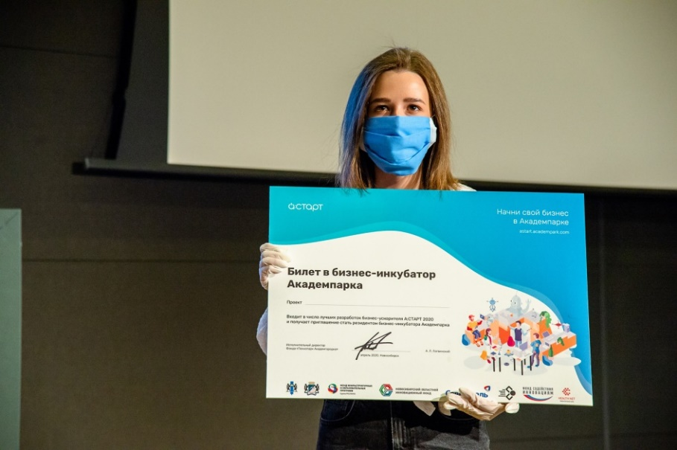
Поддержка инновационной инфраструктуры:
субсидии управляющей компании Академпарка и бизнес-инкубатору
Совершенствование процедуры предоставления меры поддержки (постановление Правительства Новосибирской области №266-п от 07.07.2020)
Объем поддержки УК Академпарка в 2020 году – 25,0 млн. рублей (возмещение затрат, связанных с льготной арендой резидентам Академпарка)
Объем поддержки в 2020 году – 24,3 млн. рублей (возмещение затрат, связанных с предоставлением услуг субъектам инновационной деятельности)
Акселерационные программы бизнес-инкубатора (А:СТАРТ):
Весенняя (13.03-23.04): 72 участника
35 Проектов
11 рекомендовано в бизнес-инкубатор
Осенняя (25.09-29.10): 176 участников
75 проектов

Slide 9
Организация и проведение мониторинга научной и инновационной системы Новосибирской области
Государственный контракт на оказание услуг по проведению комплексного социально-экономического исследования состояния и развития инновационной инфраструктуры Новосибирской области
ЗАДАЧИ ИССЛЕДОВАНИЯ
Анализ инновационной системы Новосибирской области, включающий детальный срез по всем стейкхолдерам процесса
Выявление драйверов и барьеров ведения инновационной деятельности в области (в срезе всех стейкхолдеров процесса), включая их трансформацию с 2019 г.
Разработка и апробация необходимых инструментов для повышения эффективности инновационного развития Новосибирской области с учетом выявленных особенностей
Оценка социально-экономических эффектов от развития инновационного климата в области как в масштабе субъекта Российской Федерации, так и в масштабе экономики Российской Федерации
ЦЕЛЕВАЯ АУДИТОРИЯ
представители бизнеса - инновационных компаний сегмента малого и среднего предпринимательства
аспиранты, молодые ученые научных организаций и вузов, занятые научной деятельность в сфере инноваций
институты развития и представители инновационной инфраструктуры области (научно-технологические парки, венчурные фонды, др.)
представители ведущих ВУЗов, готовящих специалистов в области инноваций и технологий

Slide 10
Коммуникативные мероприятия в сфере науки
в Новосибирской области
120-летие со дня рождения М.А. Лаврентьева
Ноябрь- Декабрь 2020 года
Октябрь - Ноябрь 2020 года
Сибирская
Венчурная
Ярмарка
27-30 Октября 2020 года
Сентябрь - Октябрь 2020 года
29-30 Октября 2020 года

Slide 11
Разработка проекта закона Новосибирской области, регулирующего отношения в научной, научно-технической сферах и инновационной деятельности в Новосибирской области
Приведение законодательства Новосибирской области в сфере научной, научно-технической и инновационной деятельности в соответствие с требованиями федерального законодательства
обновление понятийного аппарата в федеральном законодательстве (инновационный проект, институт развития и др.)
значительно изменена Статья 16.4. «Финансирование государственной поддержки инновационной деятельности и особенности финансирования инновационных проектов»
включены пункты, допускающие риски при оценки эффективности государственной поддержки инновационных проектов (пп.2,10 ст. 16.5) и др.
Актуализация законодательства Новосибирской области в сфере научной, научно-технической и инновационной деятельности, затрагивающая:
цели и задачи ОИОГВ Новосибирской области в проведении научно-технической политики Новосибирской области с учетом СНТР, НТИ и Национальных целей и стратегических задач развития Российской Федерации на период до 2030 г.
расширение форм поддержки научной, научно-технической и инновационной деятельности, обеспечение гибкости в определении и изменении целей такой поддержки
обеспечение возможности внесения дальнейших изменений (при необходимости) в единый закон без существенной его переработки
Создана рабочая группа по разработке законопроекта в сфере науки и инновационной деятельности от 26.08.2020
Установочное заседание рабочей группы 10.09.2020
Подготовлен план по разработке законопроекта

Slide 12
Спасибо за внимание!

